Slide 1
احتفاء الاسبوع العالمي للفضاء بإنجازات النساء في هذا المجال
حلم نساء العالم يعانق السماء
المدرسة المتوسطة الثالثة بضباء
مديرة المدرسة / نجاه الشامي
رائدة النشاط / نوره شاهين

Slide 2
المرأة في الفضاء
استطاعت المرأة إثبات نفسها في شتى الميادين ووضعت بصمة بارزة في ريادة الفضاء

Slide 3
النساء حول العالم استطعن كسر
احتكار الرجل في رحلة الوصول إلى الفضاء
لنتعرف عليهم

Slide 4
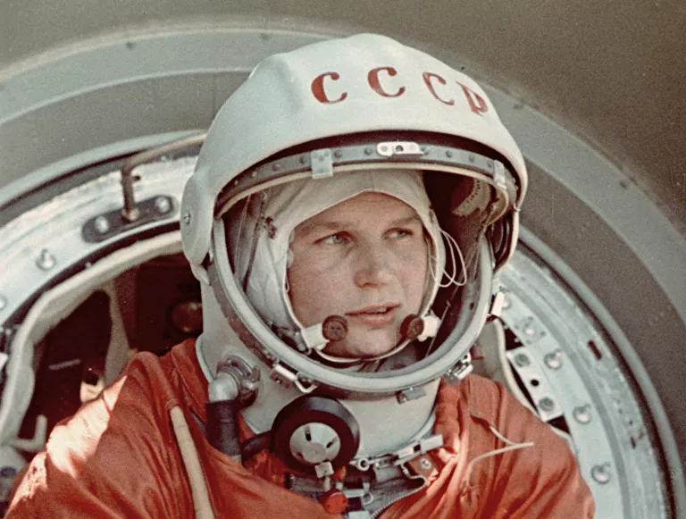
رائدة فضاء فالنتينا تيريشكوفا
تحولت فالنتينا تيريشكوفا عام 1963 إلى بطلة قومية، وعمرها لم يتجاوز السادسة والعشرين، ويرجع ذلك لأنها شاركت رائد الفضاء السوفيتي يوري غاغارين في رحلته إلى الفضاء على متن مركبة الفضاء "فوستوك 6"، كأول امرأة تحلق في الفضاء.
وفي 16 حزيران / يونيو 1963 انطلقت المركبة الفضائية الروسية "فوستوك-6" من قاعدة "بايكونور" في كازاخستان وأجرت 48 دورة حول كوكب الأرض. وبعد التحليق الناجح منحت تيريشكوفا لقب بطلة الاتحاد السوفيتي إلى جانب العديد من الألقاب والأوسمة والميداليات الفخرية السوفيتية والأجنبية.

Slide 5
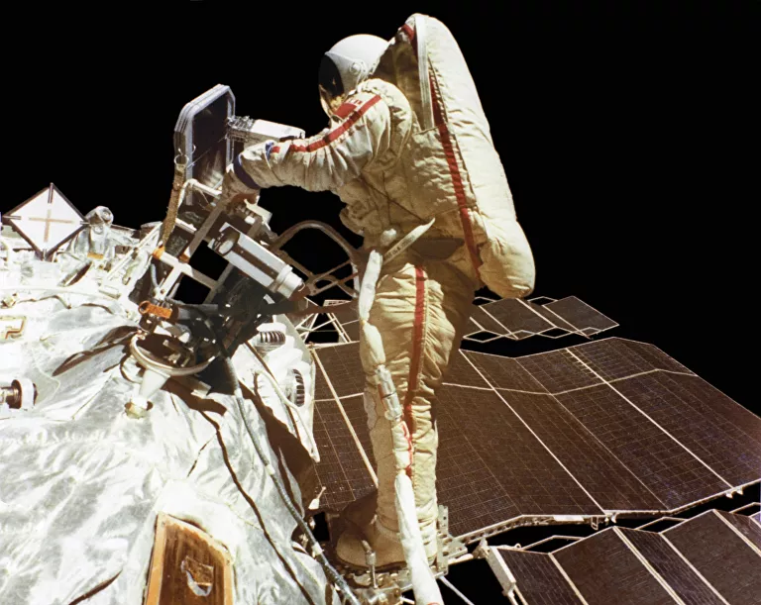
رائدة فضاء سفيتلانا سافيتسكايا
كانت سفيتلانا سافيتسكايا أول امرأة خرجت إلى عرض الفضاء وثاني رائدة فضاء في العالم بعد فالنتينا تيريشكوفا.
بعد التخرج من الجامعة عملت سفيتلانا في منصب طيار- مرشد. وقامت بالتحليق في الطائرات " ميغ — 21" و" ميغ — 25 " و" سو-7" و" ايل- 18 " و" ايل —28". وفي الفترة من 17 الى 29 يوليو/تموز عام 1984 حلقت بصفة مهندسة متن في "سويوز ت — 12" والمحطة المدارية "ساليوت-7". وفي اثناء التحليق كانت اول امرأة تخرج إلى عرض الفضاء.

Slide 6
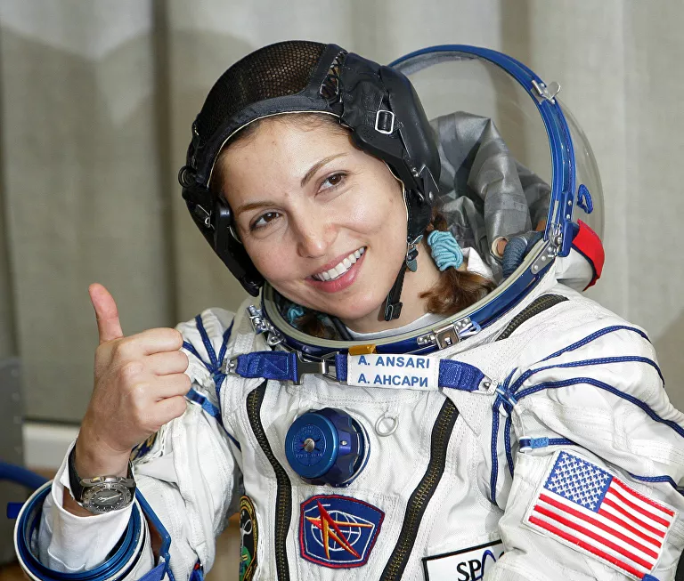
رائدة فضاء أنوشه أنصاري
أصبحت المواطنة الأمريكية من أصول إيرانية أنوشه أنصاري أول امرأة مسلمة تصعد للفضاء الخارجي وال 48، من بين النساء اللواتي اقتحمن عالم الفضاء.
وانطلقت انوشة يوم 18 ايلول / سبتمبر 2006 في مركبة الفضاء الروسية"سويوز" من قاعدة بايكونور بكازاخستان مع رائدي الفضاء الروسي ميخائيل تورين والأمريكي مايكل لوبيز ألغريا. واستمرت رحلتها العلمية السياحية إحدى عشر يوما. وتحملت أنوشه كافة تكاليف الرحلة التي بلغت 20 مليون دولار.

Slide 7
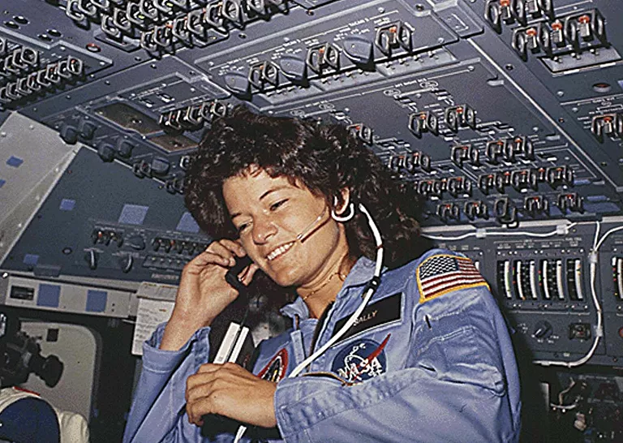
رائدة فضاء سالي رايد
اشتهرت سالي رايد بأنها أول امرأة أميركية وأصغر رواد الفضاء الأميركيين الذين سافروا إلى الفضاء.
حلقت رايد في بعثتين فضائيتين "STS-7 " و "STS-61"، على متن مكوك الفضاء تشالنجر. كانت رايد أول شخص يستخدم الذراع الروبوتية لاستعادة قمر صناعي وأول إمرأة تستعمل الذراع في الفضاء.

Slide 8
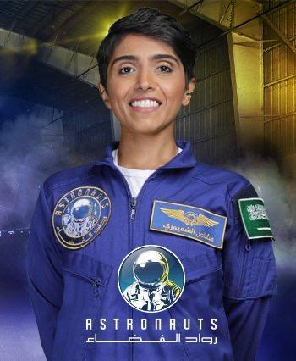
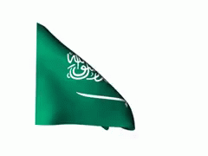
رائدة فضاء مشاعل الشميمري
هي مهندسة سعودية تعمل في مجال هندسة الطائرات، والمراكب الفضائية والصواريخ. حصلت على جائزة المرأة الملهمة عام 2015 من جائزة المرأة العربية، وتعدُّ أول سعودية تلتحق بوكالة الفضاء الأمريكية ناسا استحوذت الصواريخ على اهتمام مشاعل منذ كانت في السادسة من عمرها، وبدأت قصتها معها حين كانت تحدّق في النجوم وهي في صحراء عنيزة حيث عاشت طفولتها، فتوجّه اهتمامها إلى صناعة المركبات الفضائية واستكشاف الفضاء، وخلال عملها مساعدة بحثية قامت بتحليل وتصميم محرك صاروخي نووي حراري لبعثة ناسا إلى المريخ، أطلق عليه Grooved-Ring، كما عملت على صناعة 22 صاروخا غير نووي في العام 2006. وعملت أيضا على كتابة ترميزات برمجية لتطوير طريقة تحليل بيانات اختبار الرياح، كما طوّرت عدة نماذج للملاحة الجوية المختلفة

